Slide 1
ζητηση
2-11-2022

Slide 2
Εθνικολογιστικη ταυτοτητα
Μια κλειστή οικονομία έχει τρεις χρήσεις για τα αγαθά και υπηρεσίες που παράγει:
Y = C + I + G

Slide 3
Συναρτηση καταναλωσησ
C = C(Y_{d}) = C(Y – T)
(Marginal Propensity to Consume) = MPC = $\frac{dC}{dY}$ = Οριακή Ροπή για Κατανάλωση
Κατανάλωση, C
C(Y_{d})
C
MPC
0
Y_{d}
Διαθέσιμο Εισόδημα, Y_{d}

Slide 4
Συναρτηση επενδυσησ
Ι = Ι(r)
Επιτόκιο, r
r
Ι(r)
0
I
Επένδυση, I

Slide 5
ΠΡΟΣΦΟΡΑ ΔΑΝΕΙΑΚΩΝ ΚΕΦΑΛΑΙΩΝ
Ιδιωτική Αποταμίευση: S_{p} = Y_{d} – C = Y – T – C
Δημόσια Αποταμίευση: S_{g} = T – G
ΣΥΝΟΛΙΚΗ ΑΠΟΤΑΜΙΕΥΣΗ: S = S_{p} + S_{g} = Y – T – C + T – G = Y – C – G =>
Y = C + S + G

Slide 6
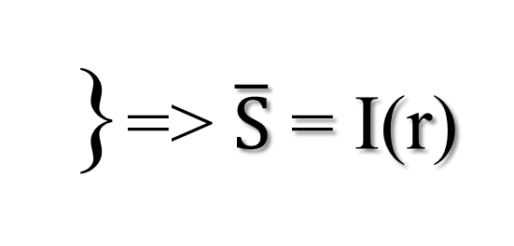
ΠΡΟΣΦΟΡΑ = ΖΗΤΗΣΗ ΔΑΝΕΙΑΚΩΝ ΚΕΦΑΛΑΙΩΝ
}=> $\overline{S}$ = I(r)
ΣΥΝΟΛΙΚΗ ΑΠΟΤΑΜΙΕΥΣΗ: S = Y – (C + G)
ΕΘΝΙΚΟΛΟΓΙΣΤΙΚΗ ΤΑΥΤΟΤΗΤΑ: Y = C + I + G
Επιτόκιο, r
$$\overline{S}$$
r
Ι(r)
0
$\overline{S}$ = I(r)
Επένδυση, I
Αποταμίευση, S

